Slide 1
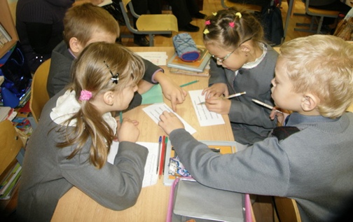
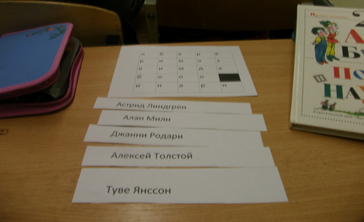
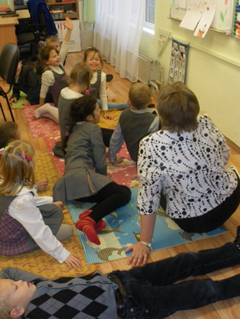
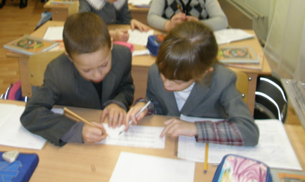
Формы организации детей на уроке

Slide 2
ПОСТАНОВКА ПРОБЛЕМЫ

Slide 3
КОММЕНТАРИИ (РАБОТА В ГРУППАХ)
?

Slide 4
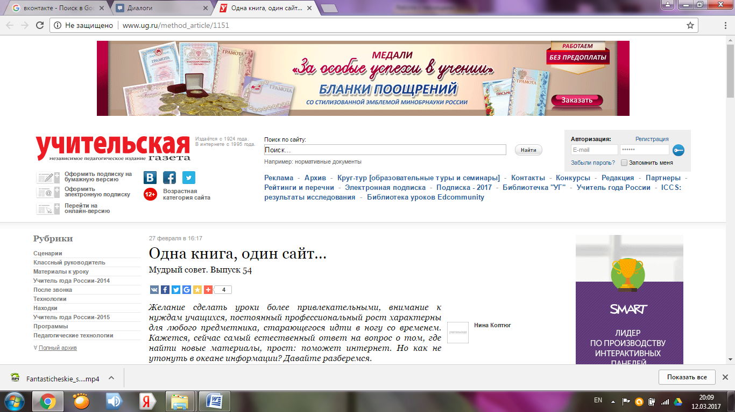
«Желание сделать уроки более привлекательными, внимание к нуждам учащихся, постоянный профессиональный рост характерны для любого предметника, старающегося идти в ногу со временем. Кажется, сейчас самый естественный ответ на вопрос о том, где найти новые материалы, прост: поможет интернет. Но как не утонуть в океане информации? Давайте разберемся.»
Нина Коптюг, кандидат филологических наук, Новосибирск

Slide 5
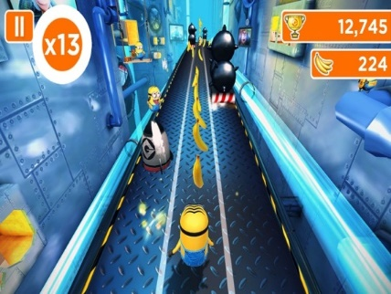
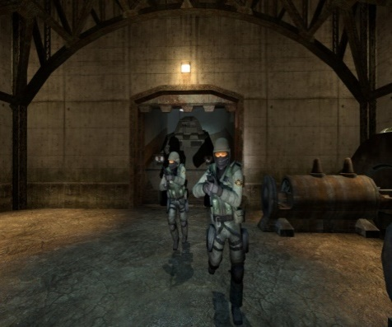
О ЧЁМ ДУМАЕТ МОЯ ГОЛОВА?
КОМПЬЮТЕР - ?
ИСТОЧНИК КОНТЕНТА
ИНСТРУМЕНТ ДЛЯ ТВОРЧЕСТВА
РАЗВЛЕКАТЕЛЬНЫЙ КОНТЕНТ
КУЛЬТУРА НАСИЛИЯ
УБИЙЦЫ ВРЕМЕНИ

Slide 6
Урок-конференция «Школа – это мы. Вчера. Сегодня. Завтра»
Какими должны быть все мы,
чтобы наша школа была лучшей?

Slide 7
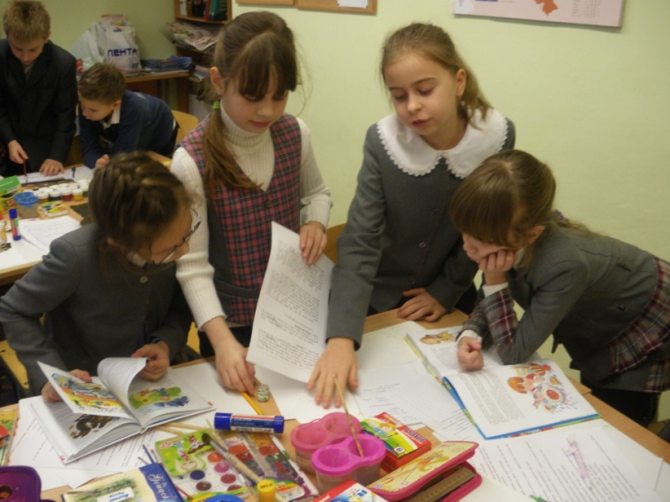
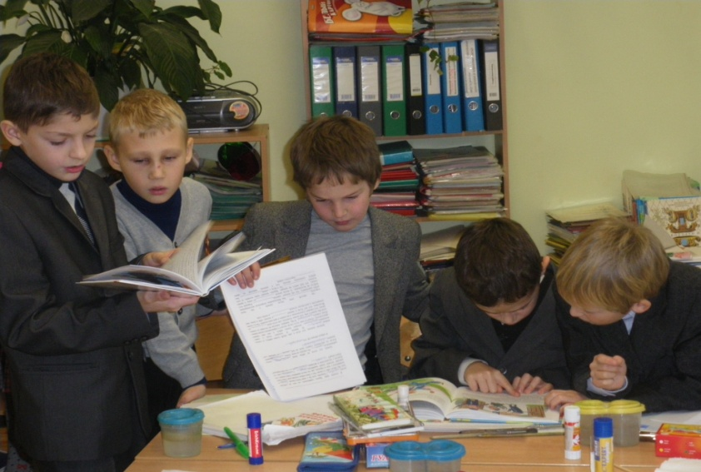
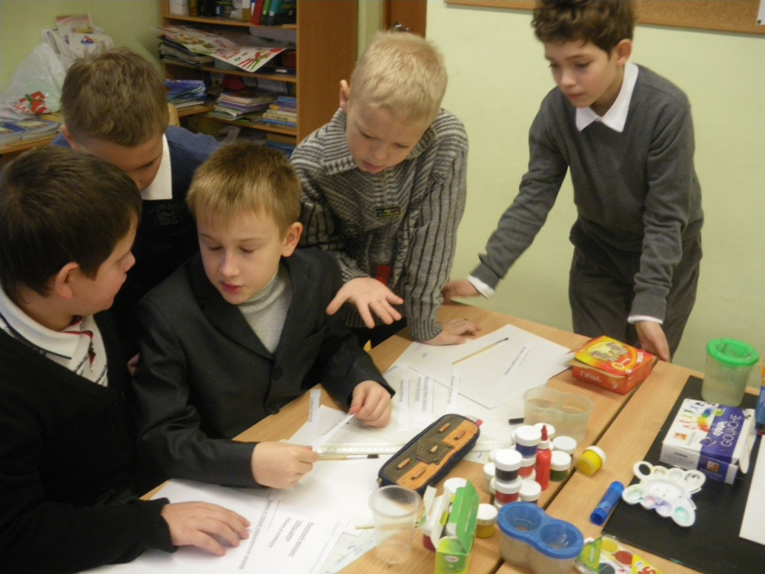
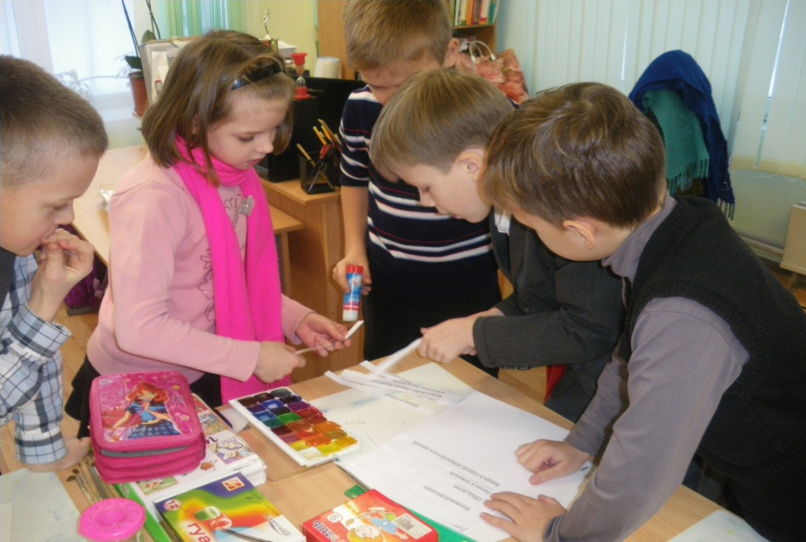
МОЗГОВОЙ ШТУРМ (Работа в группах)

Slide 8
Работа в группах
Конфеты раздавал
Не на «2», а на «5»
Гулять во двор
Перемены и уроки поменять
Сам писал к.р.
За прогулы не ругал
Уроки смеха
Похвала
Родительские собрания
Удовлетворение потребностей
Безопасность, успешность
Активность
Виды деятельности, активность
Взаимодействие, взаимопомощь
Возможность выбора
Комфорт, доверие
Оценка, самооценка
Формы взаимодействия в детско-родительском коллективе

Slide 9
КОМФОРТНАЯ ОБРАЗОВАТЕЛЬНАЯ СРЕДА
коммуникативное пространство образовательного процесса (совокупность партнёров, с которыми могут и регулярно общаются его участники);
информационное пространство + Интернет (информация рассматривается не как когнитивный, а как коммуникативный фактор);
физическое пространство;
повышение мотивации к исследованию и использованию новых технологий
Современный взгляд на урок
Эффективный урок - искусственная, открытая, динамичная, централизованная и деятельностная система, предусматривающая взаимодействие как минимум двух субъектов, приводящее к появлению нового качества.

Slide 10
МЕТОД, ПРИЁМ, ФОРМА
Образовательная технология, в современном понимании – это совокупность специальных форм, методов, способов, приемов обучения и воспитательных средств, выстроенная в определенной последовательности, системно используемых в образовательном процессе на основе декларируемых дидактических принципов, направленная на достижение конкретного результата обучения
Метод - это способ совместной деятельности учителя и ученика.
Приём - лишь составная часть метода, разовое действие, шаг реализации метода.
Форма урока - это формат, в котором построен весь урок. В структуре ФГОС предложена новая классификация типов уроков, а формы проведения выбираются свободно.

Slide 11
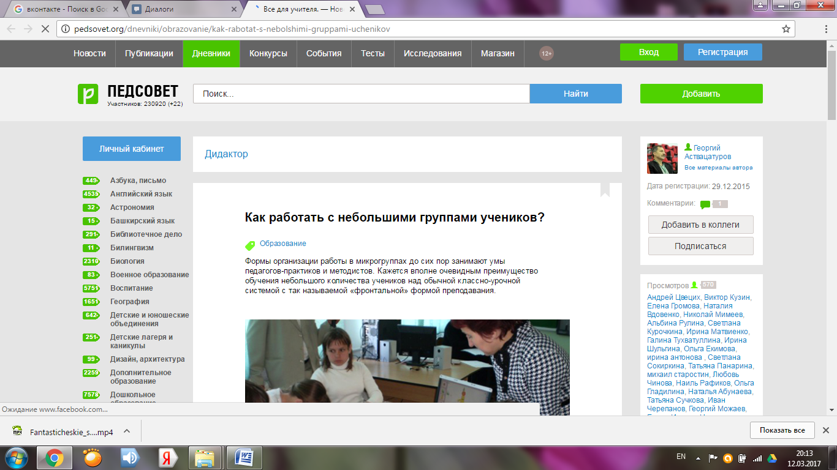
Как работать с небольшими группами учеников?
Формы организации работы в микрогруппах до сих пор занимают умы педагогов-практиков и методистов. Кажется вполне очевидным преимущество обучения небольшого количества учеников над обычной классно-урочной системой с так называемой «фронтальной» формой преподавания.

Slide 12
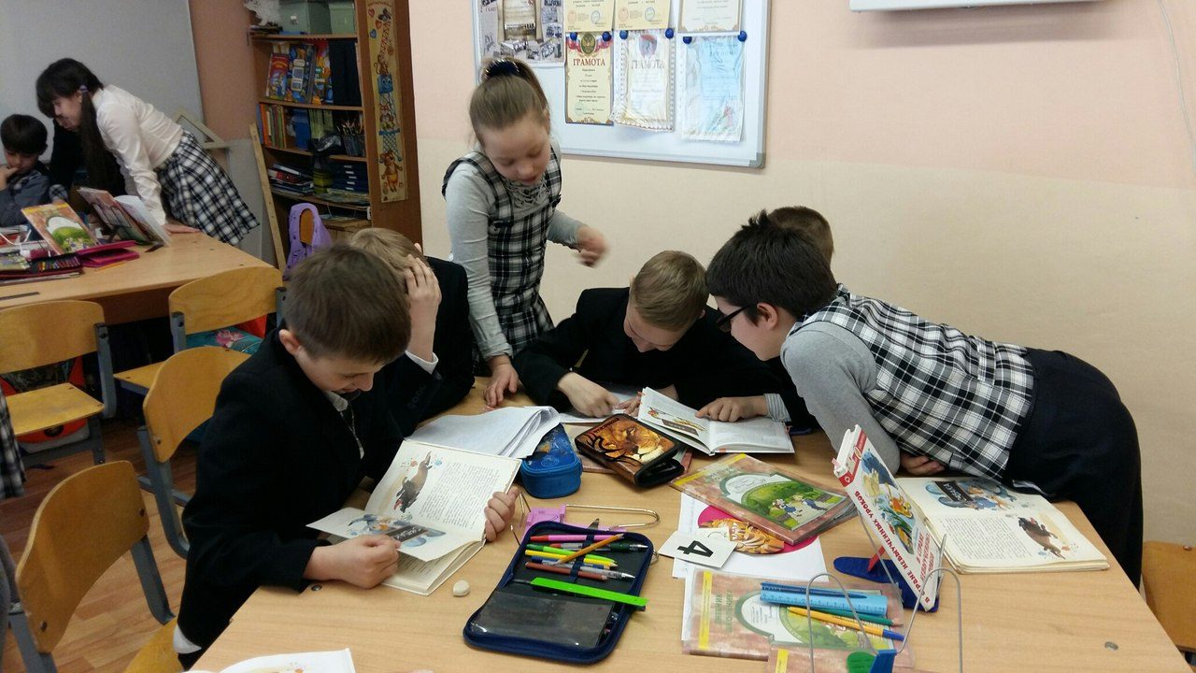
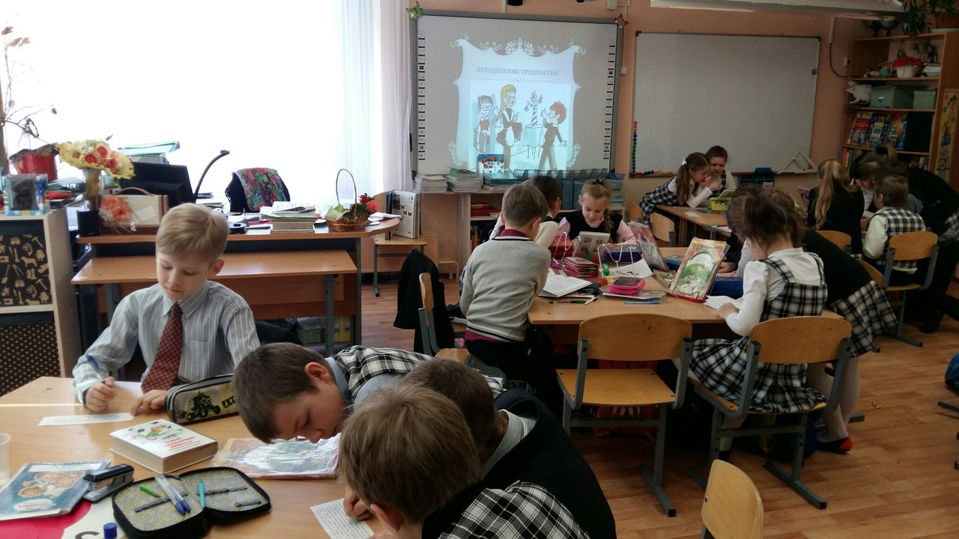
САМООЦЕНКА

Slide 13
Самооценка. Рефлексия http://padlet.com/ivasyk391

Slide 14
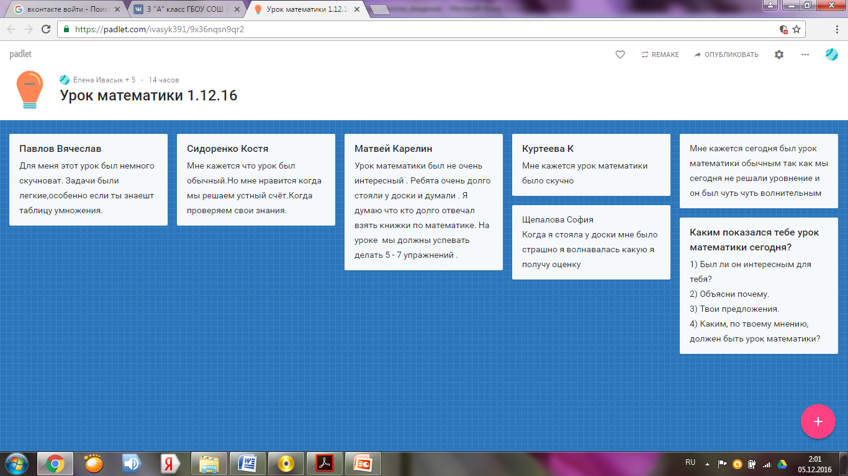
Результаты педагогического эксперимента

Slide 15
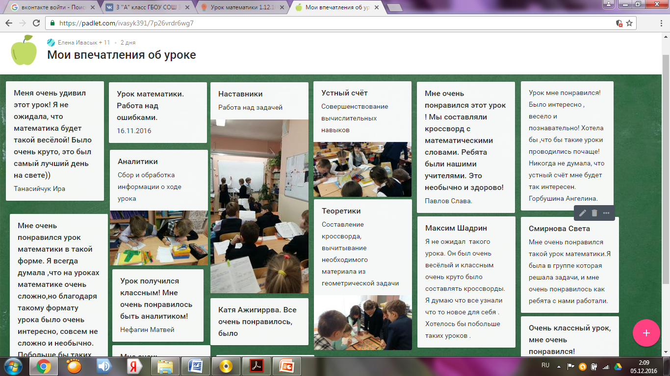
Результаты педагогического эксперимента

Slide 16
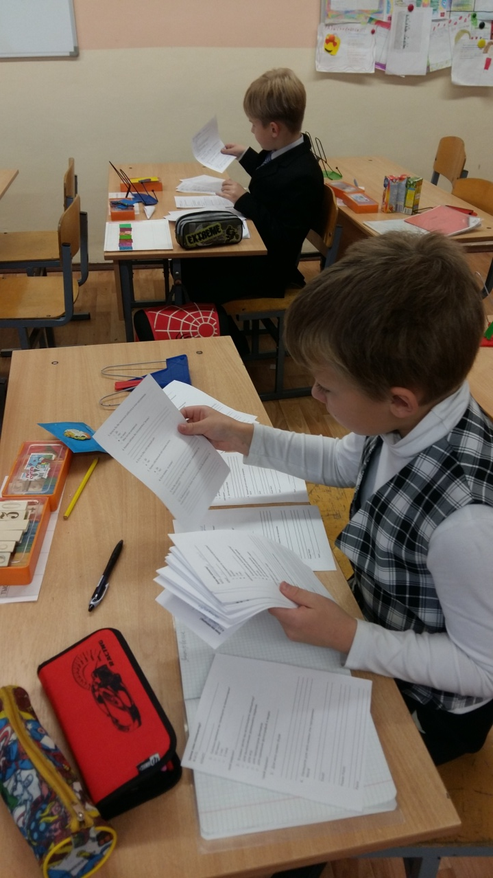
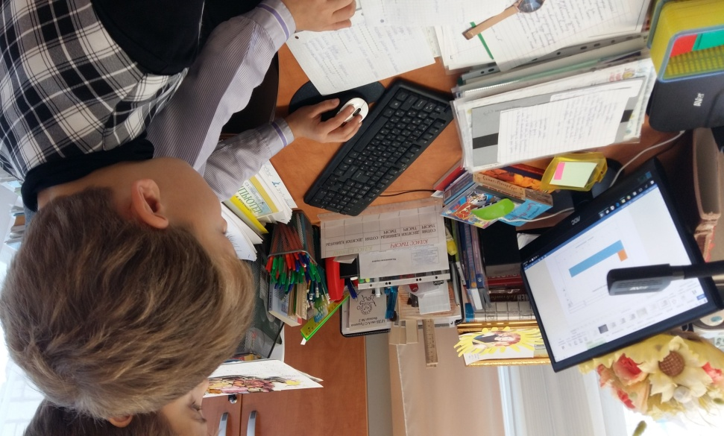
«Я иду на урок математики»

Slide 17
«Я иду на урок математики»

Slide 18
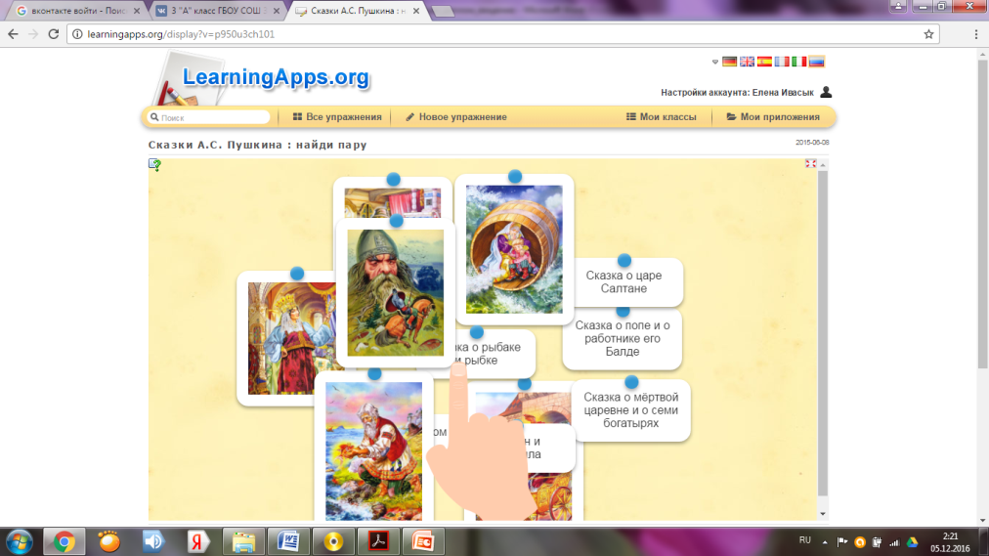
Работа с текстом (Пушкин) https://learningapps.org/myapps.php

Slide 19
Продуктивное чтение

Slide 20
МИНУТКА ЧИСТОПИСАНИЯ

Slide 21
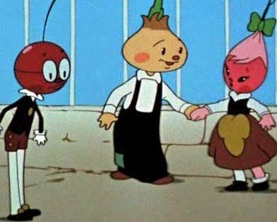
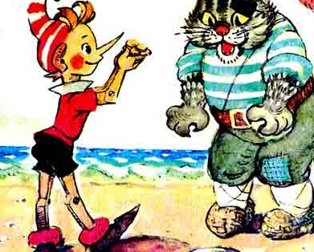
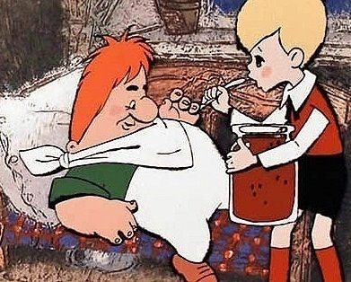
«Сказочные человечки»

Slide 22
Туве Янссон
Алан Милн
Алексей Толстой
Джанни Родари
Астрид Линдгрен

Slide 23
Развитие информационно-коммуникативной культуры учащихся начальных классов
жизнь
роща
пищат
почка
выручай
чудо
щука,
чурка
ЧУРКА?
Бить баклуши

Slide 24
Использование воспитательного потенциала народной культуры (минутка чистописания)

Slide 25
Лексико-орфографические упражнения (минутка чистописания)
Ранняя птичка носик прочищает, поздняя птичка глаза продирает.
Труд человека кормит, а лень портит.
Терпенье и труд всё перетрут.
Прочитайте пословицы
Объедините их не менее, чем по 2 признакам.
Сегодня на уроке мы будем писать букву, которая находиться на конце корня имени существительного мужского роды и обозначает глухой твёрдый согласный звук .

Slide 26
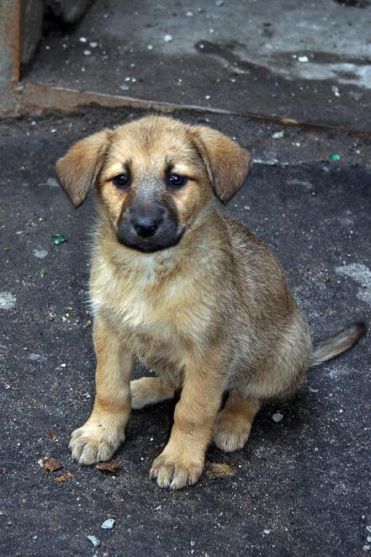
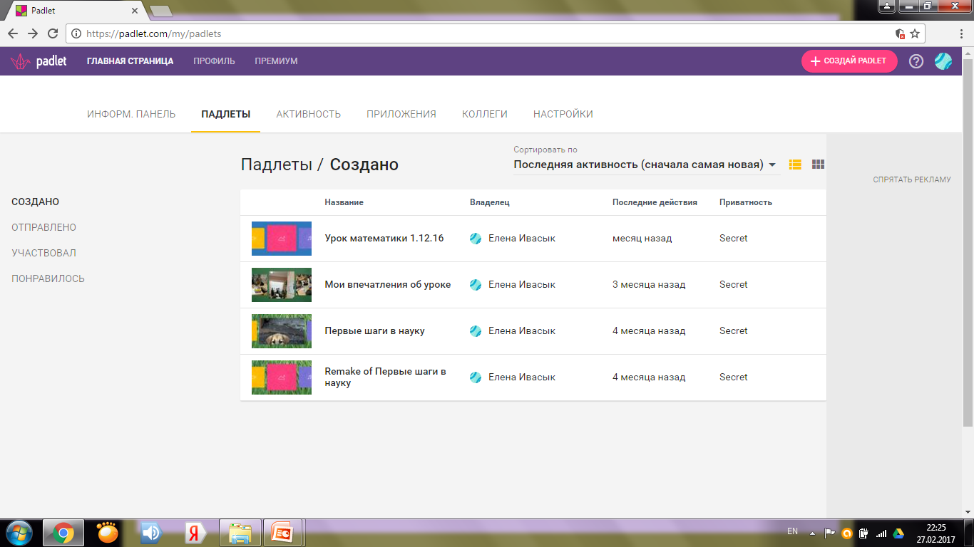
БЕЗРАЗЛИЧИЕ ИЛИ НЕЗНАНИЕ

Slide 27
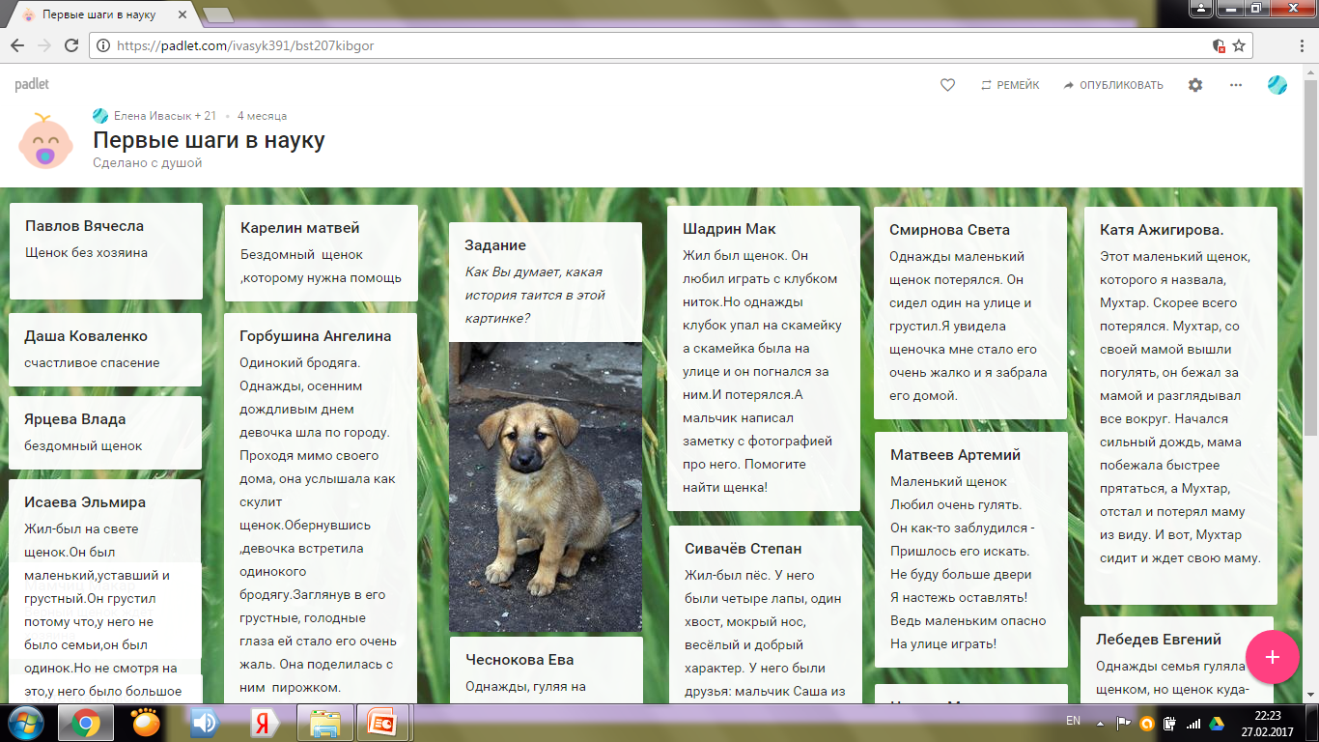
БЕЗРАЗЛИЧИЕ ИЛИ НЕЗНАНИЕ

Slide 28
Мастер-класс

Slide 29
Рефлексия. Самооценка

Slide 30
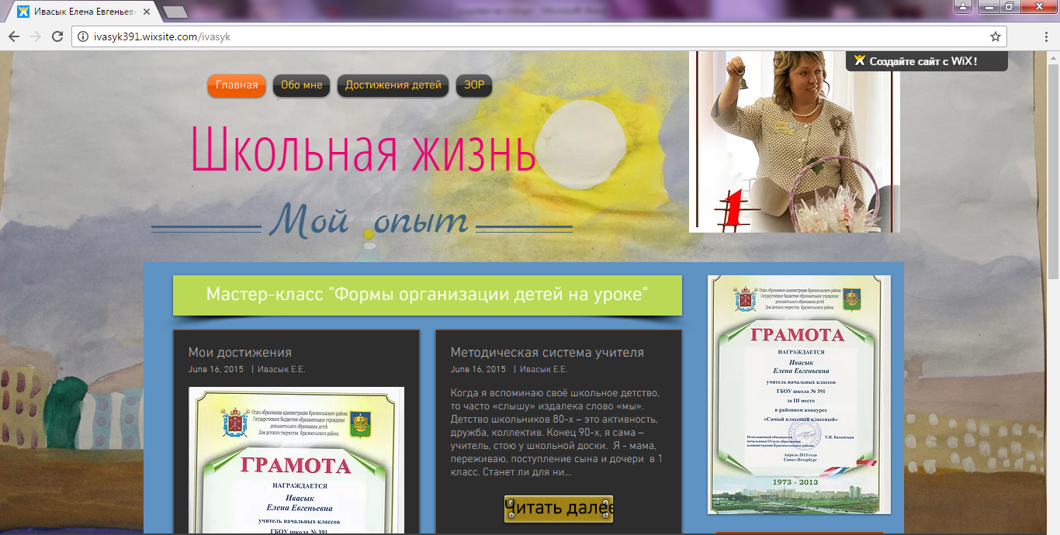
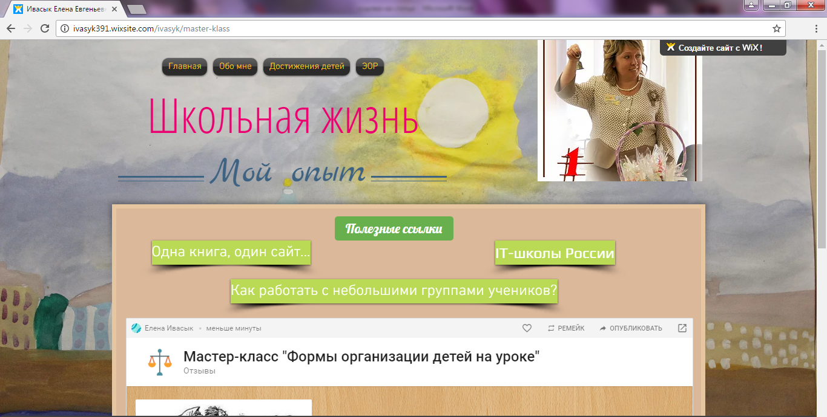
Название сайта: Ивасык Елена Евгеньевна Ссылка: http://ivasyk391.wixsite.com/ivasyk

Slide 31
Благодарю за внимание
https://www.youtube.com/watch?v=Lvn3GUq-TD0&feature=youtu.be

